Slide 1
Експеримент з пляшкою
Глущенко Олександри Вадимівни. «Дніпровський обласній ліцей-інтернат фізико-математичного профілю, 9-Б клас, Дніпро. Керівник: вчитель фізики Стаценко Володимир Іванович, посада: Старший викладач ФТФ Дніпровського національного університету імені Олеся Гончара.

Slide 2
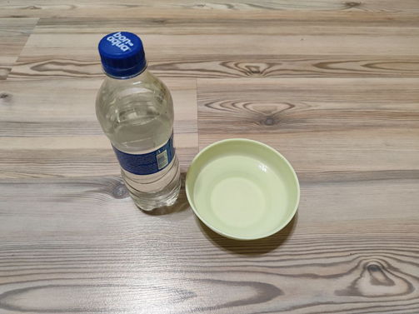
Мета: побачити фізичне явище(тиск), може спростити життя.
Для досліду на потрібно: миска, вода, пластикова пляшка
Що спостерігаємо?
Коли шийка перевернутої пляшки знаходиться у воді, вона не виливається з пляшки. Тиск стовпа води усередині пляшки врівноважується атмосферним тиском на відкриту поверхню води у ємності. Якщо шийка пляшки виявляється вище за поверхню води, то повітря проникає усередину пляшки (з'являються невеличкі бульбашки), тиск усередині пляшки стає більше атмосферного, і вода виливається.

Slide 3
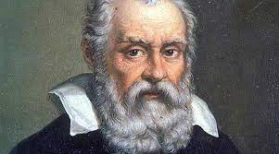
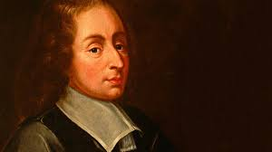
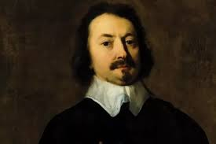
Атмосферний тиск — тиск, з яким атмосфера Землі діє на земну поверхню і всі тіла, що на ній розташовані.
Ідею про існування атмосферного тиску вперше висловив Торрічеллі в 1644 році і виміряв його величину за допомогою ртутного барометра.
Італійський учений Галілео Галілей першим збагнув, що оточуючий Землю товстий шар повітря (атмосфера) своєю вагою тисне на поверхню Землі, тобто створює атмосферний тиск, і що саме цей тиск обмежує максимальну висоту підіймання води в трубі при відкачуванні з глибини.
Видатний фізик, математик і мислитель Блез Паскаль довів існування атмосферного тиску. 19 вересня 1648 року Паскаль зумів довести існування атмосферного тиску.

Slide 4
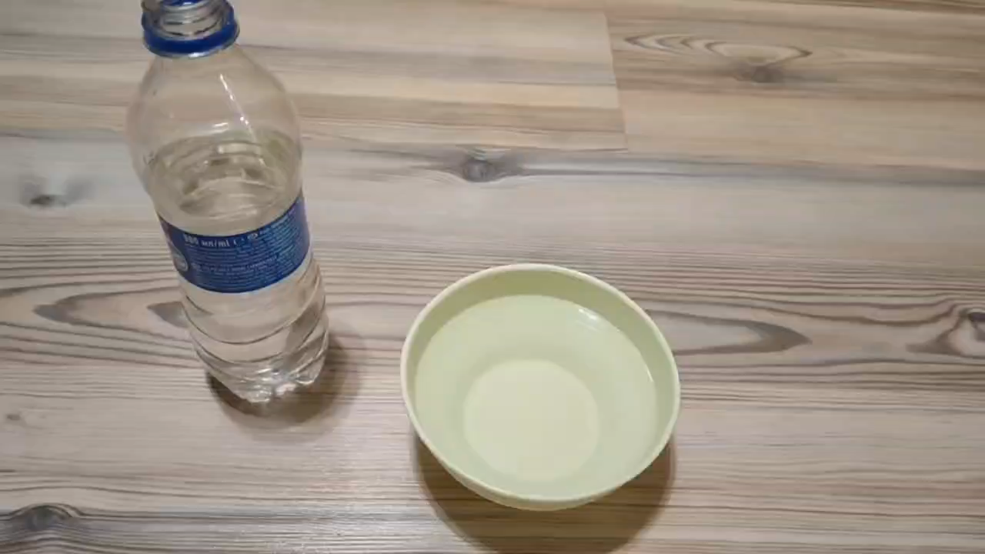
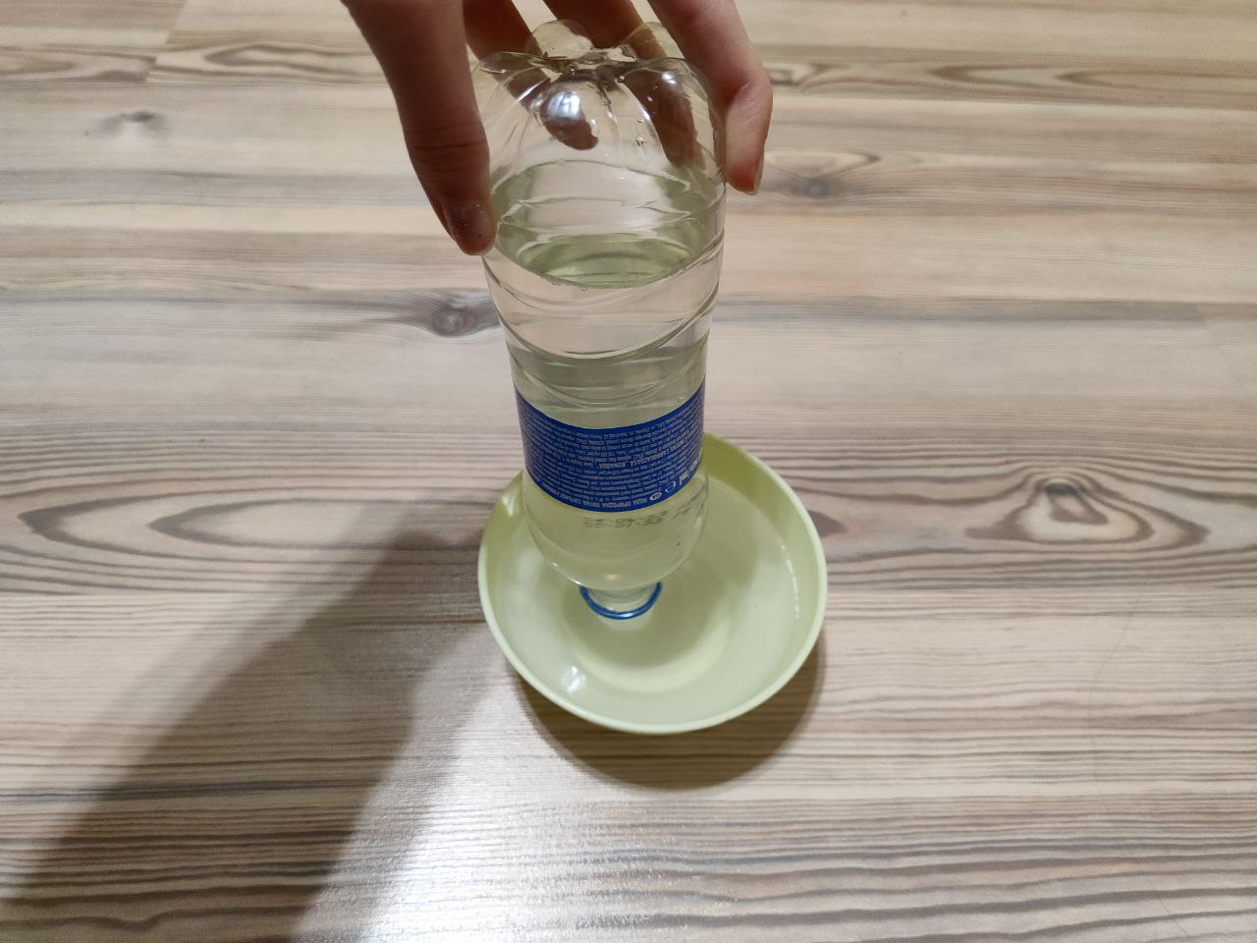
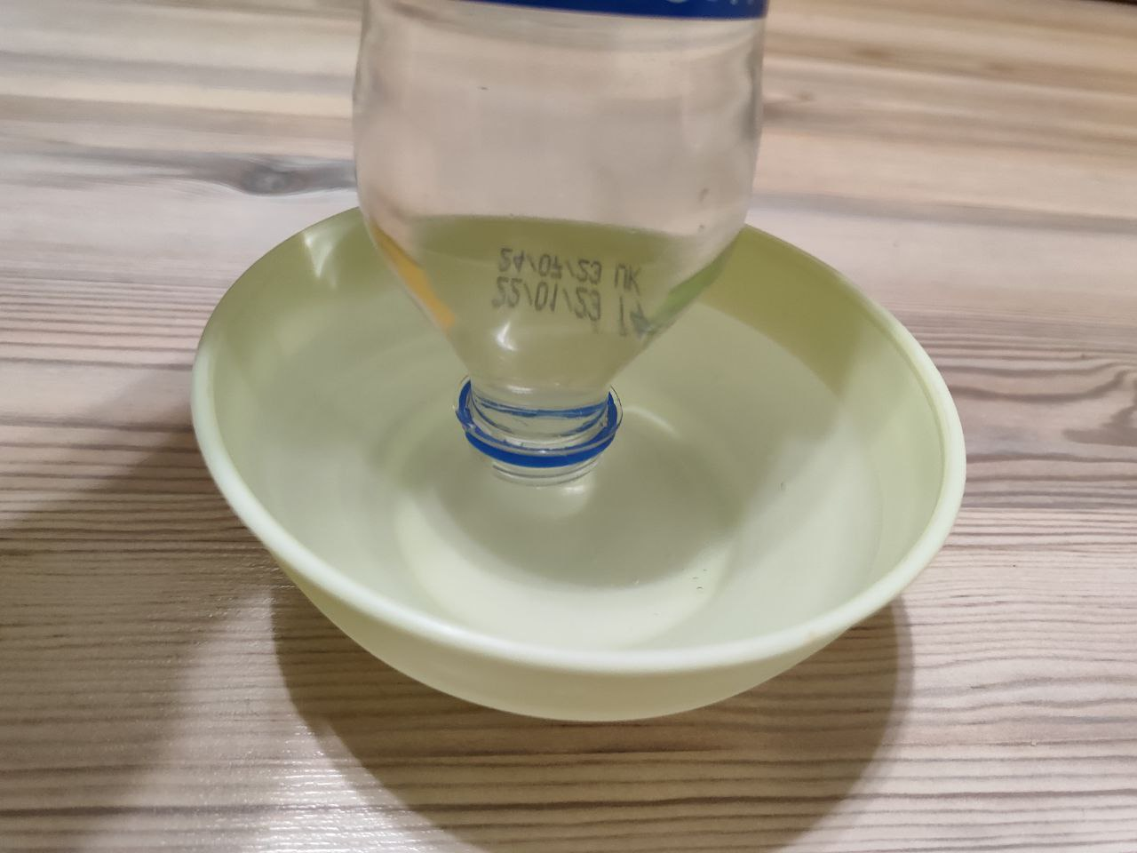
Демонстрація:
Висновок:
Даний пристрій може бути використаний в системах автоматичного поливу рослин та дозування рідини - підтримання її рівня.

Slide 5
Джерела: https://uk.wikipedia.org/wiki/%D0%90%D1%82%D0%BC%D0%BE%D1%81%D1%84%D0%B5%D1%80%D0%BD%D0%B8%D0%B9_%D1%82%D0%B8%D1%81%D0%BA
https://subject.com.ua/dovidnik/physics/14.html
https://gazeta.ua/articles/history/_paskal-doviv-isnuvannya-atmosfernogo-tisku-366-rokiv-tomu/581928#:~:text=366%20%D1%80%D0%BE%D0%BA%D1%96%D0%B2%20%D1%82%D0%BE%D0%BC%D1%83%20%D0%B2%20%D1%86%D0%B5%D0%B9,%D0%9F%D0%B0%D1%81%D0%BA%D0%B0%D0%BB%D1%8C%20%D0%B4%D0%BE%D0%B2%D1%96%D0%B2%20%D1%96%D1%81%D0%BD%D1%83%D0%B2%D0%B0%D0%BD%D0%BD%D1%8F%20%D0%B0%D1%82%D0%BC%D0%BE%D1%81%D1%84%D0%B5%D1%80%D0%BD%D0%BE%D0%B3%D0%BE%20%D1%82%D0%B8%D1%81%D0%BA%D1%83.&text=19%20%D0%B2%D0%B5%D1%80%D0%B5%D1%81%D0%BD%D1%8F%201648%20%D1%80%D0%BE%D0%BA%D1%83%20%D0%9F%D0%B0%D1%81%D0%BA%D0%B0%D0%BB%D1%8C%20%D0%B7%D1%83%D0%BC%D1%96%D0%B2%20%D0%B4%D0%BE%D0%B2%D0%B5%D1%81%D1%82%D0%B8%20%D1%96%D1%81%D0%BD%D1%83%D0%B2%D0%B0%D0%BD%D0%BD%D1%8F%20%D0%B0%D1%82%D0%BC%D0%BE%D1%81%D1%84%D0%B5%D1%80%D0%BD%D0%BE%D0%B3%D0%BE%20%D1%82%D0%B8%D1%81%D0%BA%D1%83.

Slide 6
ДЯКУЮ ЗА УВАГУ!

